Slide 1
Tillage machines

Slide 2
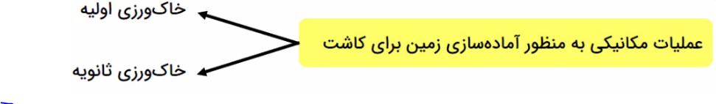
خاکورزی Tillage
براي خاك ورزي تعاريف متعددي ارائه شده است اما خاك ورزي در مفهوم وسيع و كاربردي به معناي تغيير در ويژگي هاي فيزيكي خاك براي ايجاد شرايط مساعد و مناسب محيطي جهت جوانه زدن دانه ، سبز شدن و رشد و نمو گياه است كه اين عمليات با ابزارهاي متفاوت و به روشهايي چون بريدن cutting ، پخش كردن shatting ، برگرداندن inversion ، و يا مخلوط كردنmixing در تمام يا بخشي از خاك در طي يك يا چند مرحله انجام مي شود .
خاکورزی مرسوم
خاکورزی حفاظتی
روش های خاکورزی

Slide 3
عملیات خاك ورزی مرسوم در دو مرحله و حتی گاهی سه مرحله صورت می‌گیرد. مرحله اول را خاك ورزی اولیه نامند كه خاك را به قطعات نسبتاً درشت خرد، و آن را به طور كامل یا جزیی زیر و رو می‌نماید. دفن یا بریدن بقایای گیاهی نیز در این مرحله انجام می‌گیرد. قطعات خاك در این مرحله هنوز بزرگ است و باید ریزتر شوند. این عمل دوم را خاك ورزی ثانویه نامند. درحالی كه خاك ورزی اولیه ممكن است تا عمق cm 40 و بیشتر صورت گیرد، خاك‌ورزی ثانویه سطحی و معمولا در cm 10-15 سطح خاك انجام می‌شود. برای بعضی از بذرهای ریز مانند بذر پلی ژرم چغندر قند، بذر علف و از این قبیل لازم می‌شود كه خاك بسیار خرد شود. این كار را ممكن است مرحله سوم خاك ورزی نامید كه با ماشینی به نام تیلر انجام می‌گیرد.

Slide 4
اهداف خاكورزي
تهيه بستر بذر مناسب براي رشد گياه
ايجاد خلل و فرج
  براي نفوذ رطوبت و ابقاي آن،
  ظرفيت كافي و تبادل هوا
كنترل علف هاي هرز (دفع بوته هاي ناخواسته و تنك كردن)
ايجاد نفوذ پذيري (براي ريشه و آب)
مخلوط كردن (كود، بذر و بقاياي گياهي)
  مديريت بقاياي گياهي
  كنترل فرسايش
  كنترل آفات خاك
ايجاد سيستم هاي ابياري

Slide 5
نیاز های بستر ریشه گیاه
نفوذ آسان بداخل خاک
خاک باید قادر باشد رطوبت لازم را در اختیار ریشه قرار دهد
  خاک های متخلخل روان آب را کاهش داده و نفوذ آب را بداخل خاک تسهیل می کند
تهویه مناسب خاک بستر
  گیاهان و میکرو اورگانیسم ها برای رشد نیاز به اکسیژن دارند
  باید دی اسید کربن را نیز خارج کنند
ریشه باید مواد غذایی مورد نیاز گیاه را فراهم کند
  خاک متخلخل با تسهیل نفوذ هوا و رطوبت باعث حل شدن مواد غذایی و حمل انها بسمت ریشه می شود
ریشه باید در تماس با یک خاک فعال باشد
  برای رشد بهتر باید به تمام قسمتهای ریشه رطوبت، مواد غذایی و هوا برسد
    خلل و فرج مسدود پر از هوا و یا کلوخه های قدیمی کهنه باعث کاهش رشد می شوند

Slide 6
تاریخچه
گاوآهن چوبی Ard حدود 6000 قبل از میلاد
تیغه های آهنی 2000 سال قبل از میلاد
قرن 14 میلادی ظهور صفحه بر گردان در گاواهن
1798 طراحی گاوآهن با محاسبات ریاضی (توماس جفرسون)
1820 کولتیواتور دامی
1837 ساخت گاواهن فولادی توسط جاندیر
1869کولتیواتور دندانه فنری
ابداع دیسک ها (ابزار بشقابی)
1924 ساخت دیسک افست
1930عرضه گاوآهن دوار ساخت سویس
معرفی کشت بدون شخم دهه 1960 به بعد
گسترش سیستم های مختلف خاکورزی دهه های 70 و 80
اکنون ماشین های خاک ورز مرکب

Slide 7
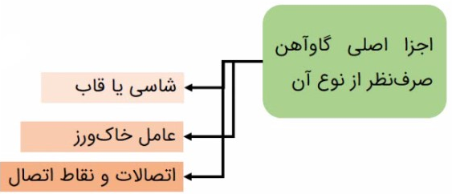
مهمترین ادوات خاکورزی اولیه
گاو آهن Plow (plough)
  برگرداندار Moldboard P.
  بشقابي Disk P.
  قلمي (اسكنه اي) Chisel
  دوار (رتيواتور) Rotary Tiller
زير شكن Subsoiler
پشته ساز ها Bedder
نهركن ها Middle Breaker‌
گوده بردار ( چاله کن) Pitter
جزء ادوات تکمیلی خاکورزی محسوب می‌شوند.

Slide 8
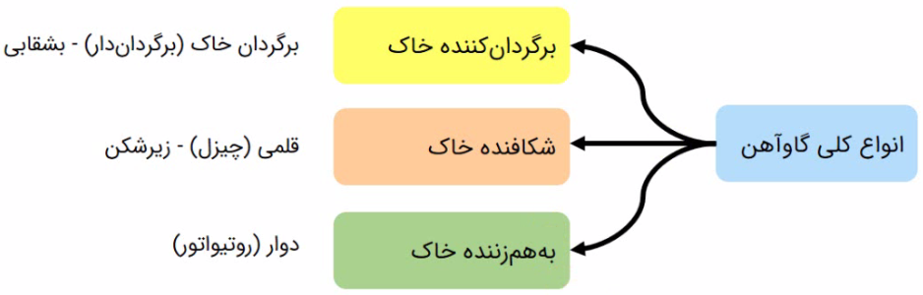
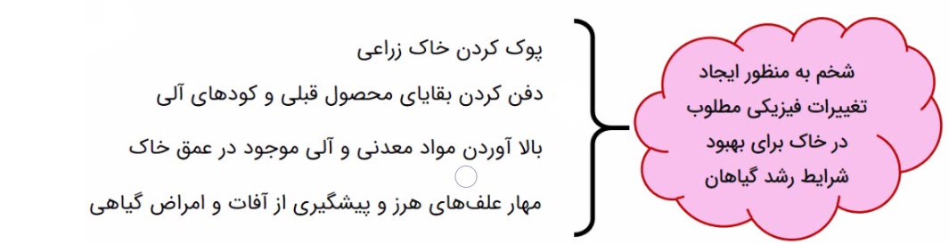

Slide 9
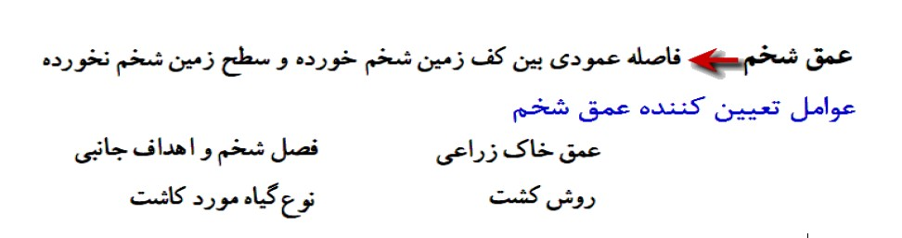
انواع شخم
متوسط
  اغلب محصولات
  25 – 12 سانتيمتر
  اواخر زمستان و اوايل بهار
سطحي
  بيشتر براي عمليات داشت (سله شكني،
  كنترل علف ها...)
  12 – 8 سانتي متر
خيلي عميق
  احداث باغ،
  بيشتر از 35سانتيمتر
عميق
  گياهان ريشه اي
  35-25 سانتيمتر
  فصل پاييز

Slide 10
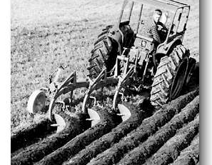
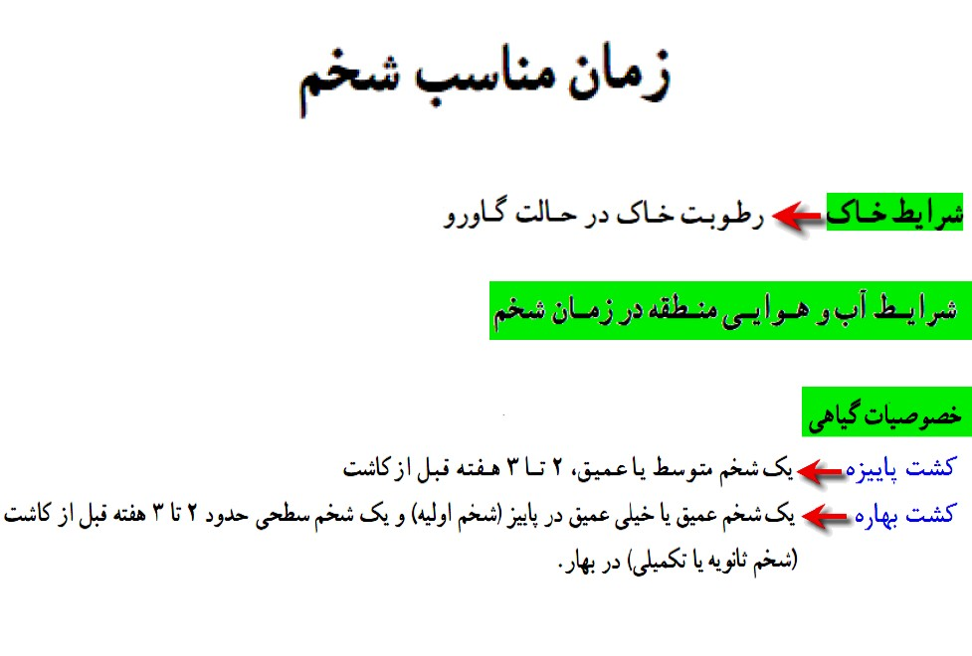
ويژگيهاي شخم خوب (با گاوآهن برگردان دار)
شخم خوب 65 – 75 درصد خلل و فرج ايجاد مي كند
  شخم با خلل و فرج كمتر از 50% مناسب نيست
در شخم برگردان بايد مواد الي بين لايه هاي خاك قرار گيرند
ارتفاع، اندازه و شكل پشته ها و شيار ها يكسان باشد (حدود 10 سانتيمتر اختلاف ارتفاع)
از سرعت های بالا که سبب پودر شدن بیش از حد خاک می شود جلوگیری شود.
شیب دیواره شیار حدود 50-45 در جه مناسب است.
  سرعت کم شیب تند
  سرعت زیاد شیب کم

Slide 11

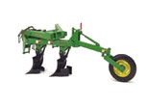

گاو آهن بر گرداندار Moldboard plow
از قدیمی ترین و مهمترين ادوات خاكورزي
کاربرد در خاک های مختلف و پر مصرف ترين
انواع مختلف

Slide 12
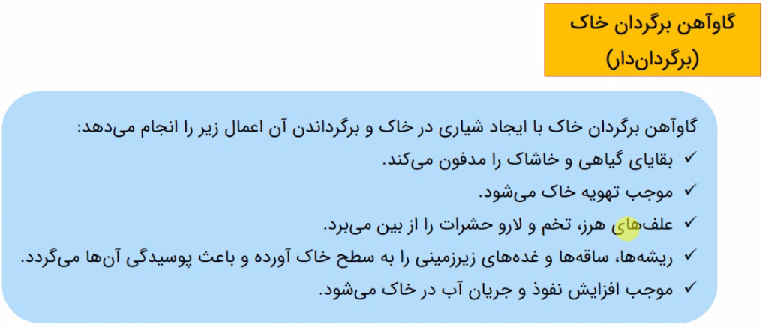
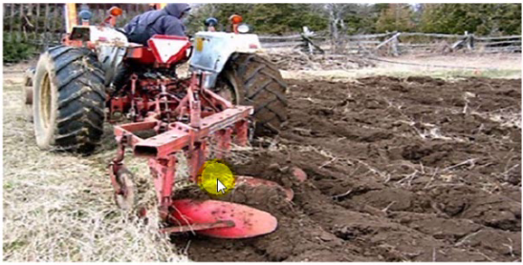

Slide 13
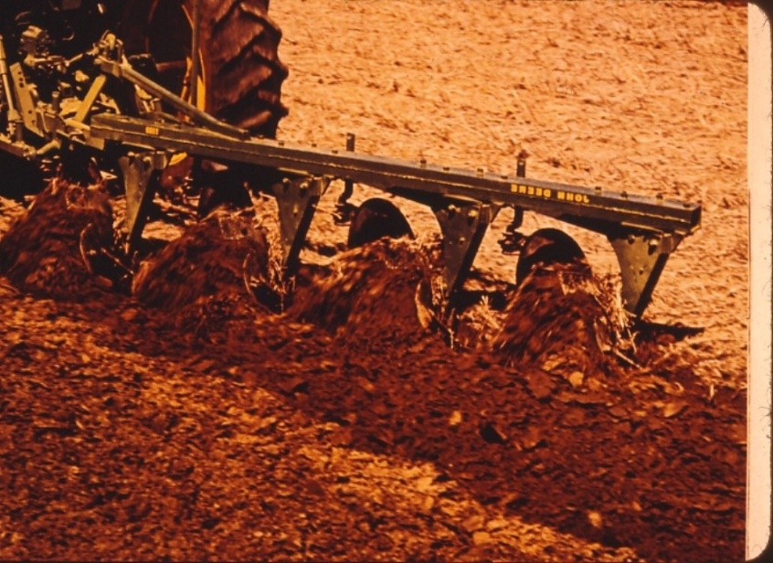
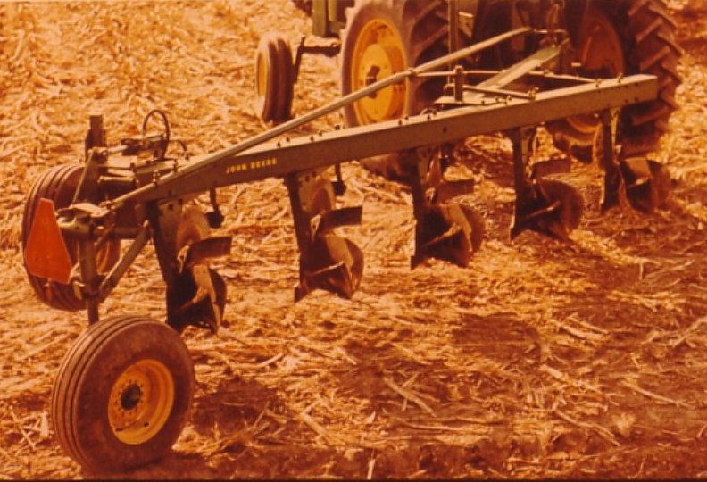
انواع
از لحاظ نوع اتصال
  سوار شونده Mounted
    معمولا تا حد اكثر 5 خيش
  نیمه سوار Semi Mounted
  کششی Trailed

Slide 14
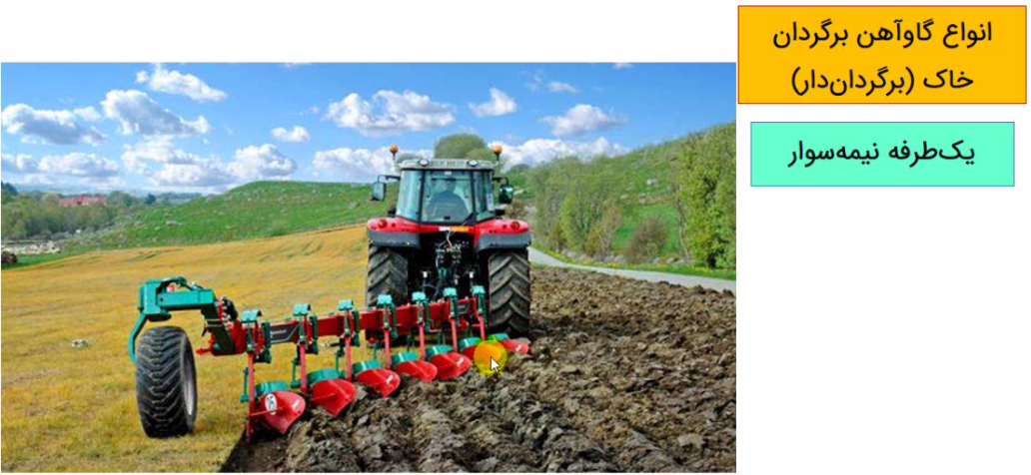

Slide 15
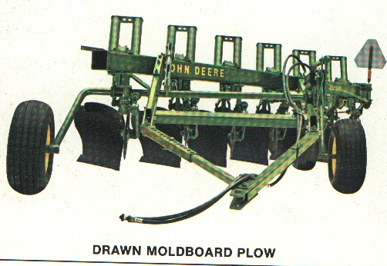
گاواهن یک طرفه کششی

Slide 16
مقایسه کاوآهن ازنقطه نظر اتصال
نوع | قدرت مانور | یکنواختی عمق کار | انتقال وزن | پایداری | مهارت راننده
سوار شونده | بهترین | کمترین | بیشترین | کمترین | زیاد
نیمه سوار | خوب | خوب | خوب | خوب | متوسط
کششی | کمترین | بهترین | کمترین | بیشترین | کم

Slide 17
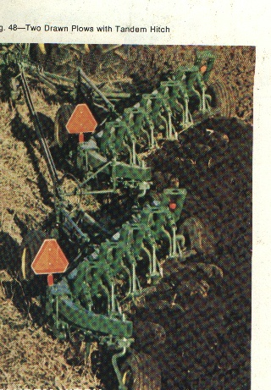
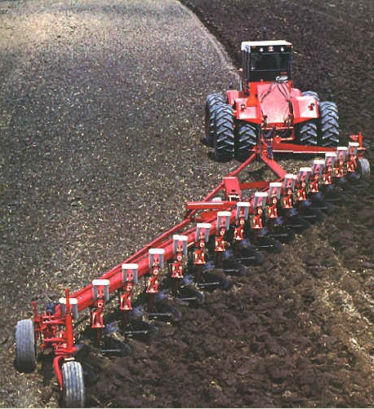
تعداد خیش
معمولا بین 1 الی 16 خیش

Slide 18
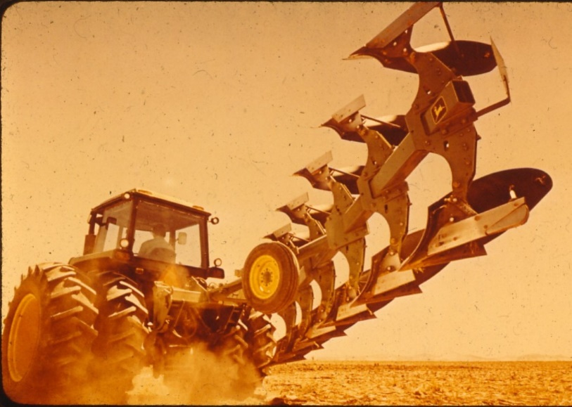
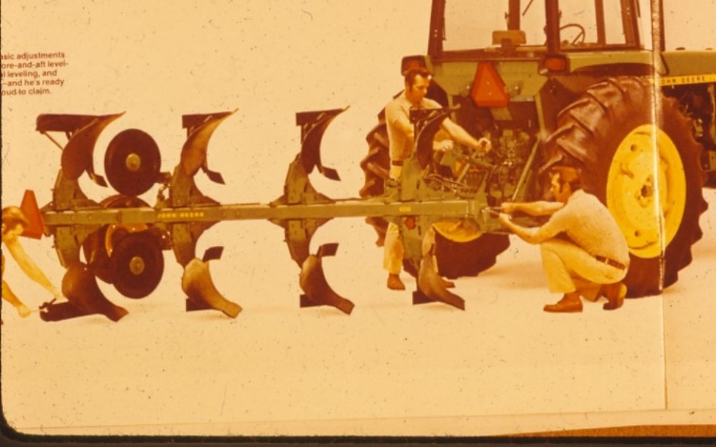
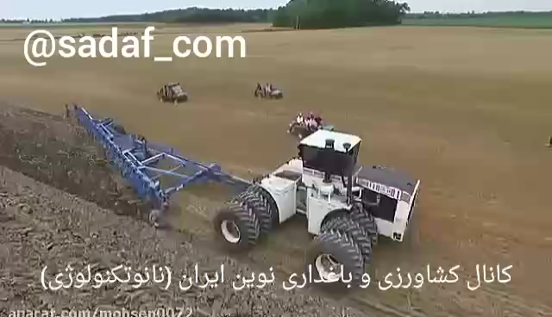
ساختمان
یک طرفه Fixed
دو طرفه Reversible

Slide 19
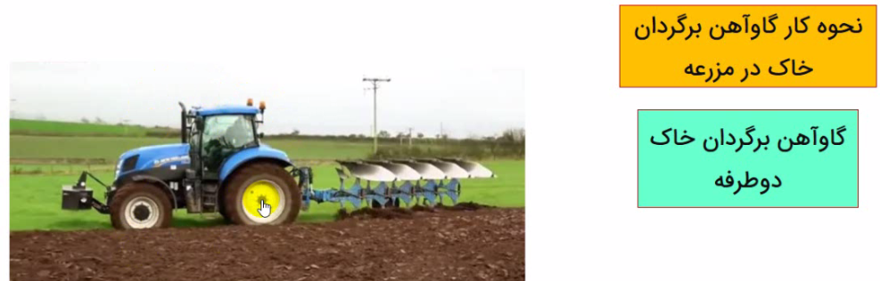
چرا دو طرفه؟
گاوآهن هاي يك طرفه معمولاً خاك را به راست بر مي گردانند (با ديد ازعقب)
مسائل فشردگی و تردد کمتری ایجاد می کند.
ظرفیت مزرعه ای بالا
بازده مزرعه ای بالا
سطح زمین صاف تری ایجاد می کند.

Slide 20
روش های محاسبه ظرفیت مزرعه ای
نظری Theoretical capacity
C_{t}=SW/10
ظرفیت موثر Effective Capacity
C_{e}={SW/10}e= C_{t}.e
e بازده مزرعه ای
e= C_{e}/C_{t}
e=T_{u}/T_{t}
زمان های تلف شده شامل:
  حرکت های غیر مفید اجباری
  دور زدن های اجباری
  توقف های اجباری
ظرفیت واقعی Actual capacity
منشاء تلفات زمانی
انسانی
مزرعه ای
ماشینی

Slide 21
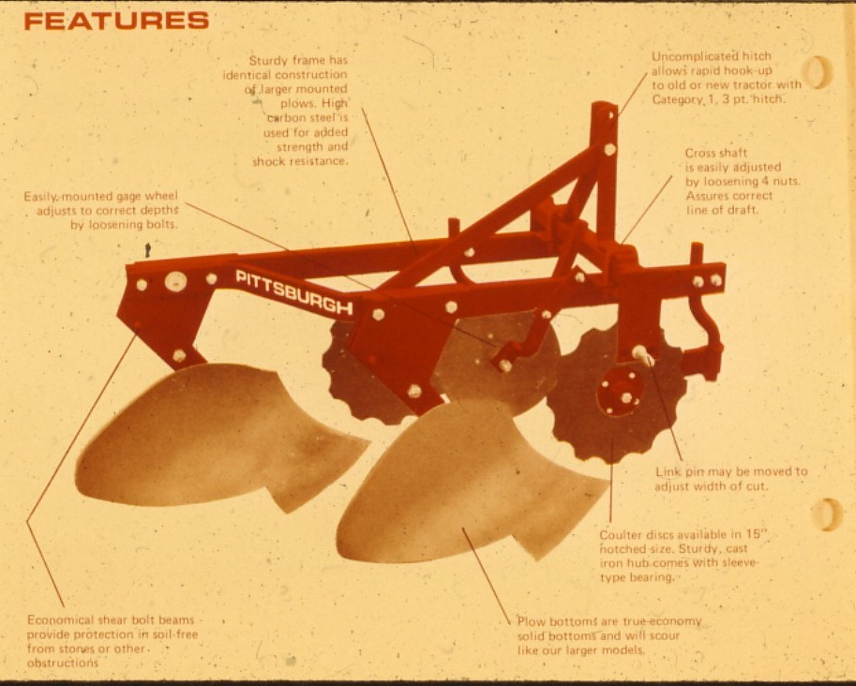
اجزاء گاو آهن بر گرداندار
شاسی Frame (beam)
بازو Standard (Shank)
خیشBottom
ضمائم Attachments

Slide 22
شاسی
پروفیل های فولادی چند ضلعی توپر و تو خالی
تحمل و نگهداری تمام قطعات
ارتفاع شاسی باید به گونه ای باشد که جریان روان کلش راسبب شود
در انواع ثابت و توام و قابل تنظیم
  در شاسی توام امکان تغییر تعداد خیش وجود دارد
اتصال به تراکتور
  گوش فیلی 3 point hitch (سوار شونده)
  محور عرضی Cross bar (نیمه سوار)
    پيچ هاي قابل تنظيم
    ميله دو سر لنگ
  زبانه اتصال Tongue

Slide 23
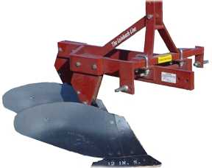
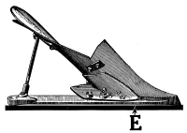
خیش Bottom
اندازه ( 35-3 )
اجزاء
  تيغه Share
    بدنه Wing
    لبه Cutting Edge
    نوك Point
  صفحه بر گردان Moldboard‌
    صفحه اصلي
    پيشاني
  كفش Land side
    پاشنه Heel
  تنه Frog (سينه)
  پشت بند Brace

Slide 24
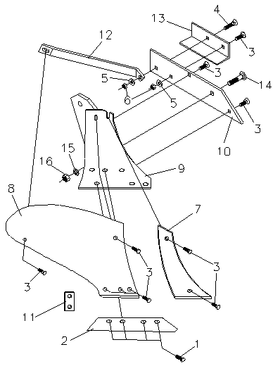
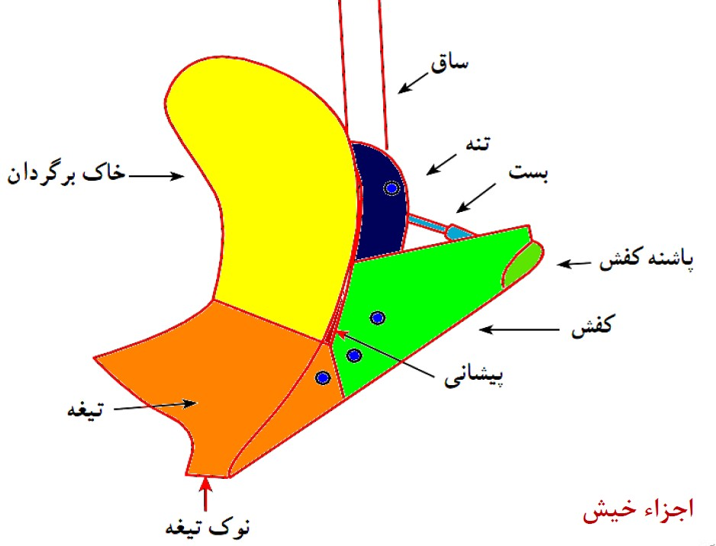

Slide 25
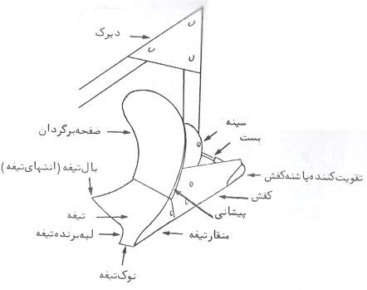
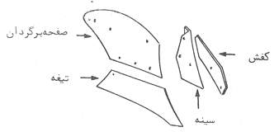
تصوی یک خیش و قستمهای مختلف آن

Slide 26
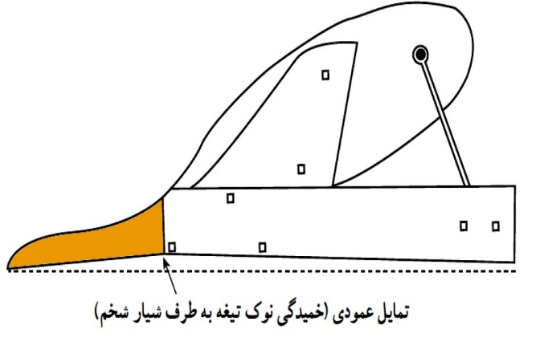
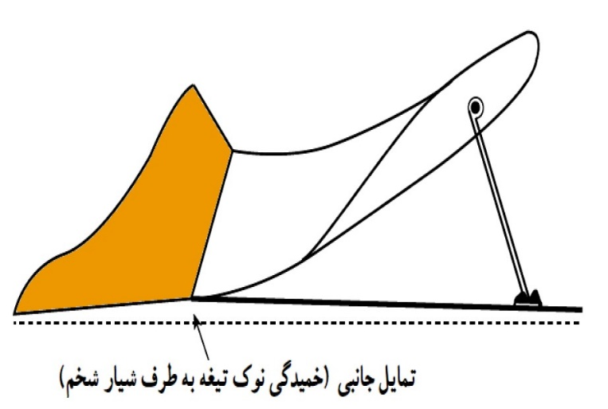
تيغه
عامل نفوذ گاوآهن در خاك
برش افقي و بخشي از برش عمودي
  نفوذ عمودي Down Suction
  نفوذ جانبي Side suction
    بين 5 تا 12 ميلي متر
انواع:
  ساده يكبار مصرف
  نوك منقاري ( شكافت بهتر خاك و ساييدگي كمتر
  ديلمي براي زمين هاي بسيار سخت
خصوصيات
  مقاومت به سايش
  مقاومت به ضربه
  از فولاد ريختگي

Slide 27
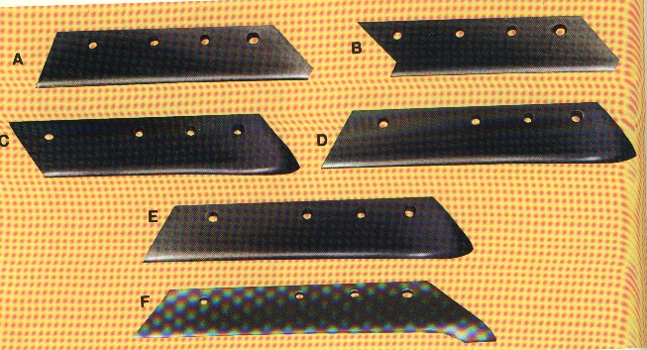
تمام عرض، برای شرایط ریشه ای
برش باریک، عدم وجود ریشه و نفود بهتر
خاک سایشی، سنگدار، و سخت
سخت کاری شده برای خاک های خیلی سایشی
برای خاک با شرایط خیلی نامناسب
منقاری برای نفوذ سریع (خاک های گامبو یا چسبنده)

Slide 28
صفحه برگردان
اصلي ترين قسمت كه تعيين كننده كيفيت و چگونگي عمل شخم است
خاک بریده شده در این قسمت فشرده، گسیخته و خرد می شود
بالا آوردن، جابجا كردن و خرد كردن خاك در اثر حركت بر روي اين سطح
حركت لغزشي باعث گرما و سايش بخصوص در پيشاني مي شود
سطح بايد كاملاً صيقلي باشد (پوشش تفلون و پلاسيك)
  خاصيت نچسبي براي خاك هاي سنگين
زاويه برگردان خاك حداكثر 140 درجه
ویژگی های هندسی طول، ارتفاع و انحناء

Slide 29
انواع صفحه بر گردان
جنس
  فولادي يكپارچه (كم كربن ، مقاوم به ضربه)
  چدني (مقاوم به سايش در اراضي شني)
  سه لايه
    داخل 44% سخت (مثل فولاد 1095 با 9/0 تا 05/1 درصد كربن)
    وسط 33% نرم (مثل فولاد 1010 با 08/0 تا 13/0 درصد كربن)
    پشت 23% سخت (مثل فولاد 1095 با 9/0 تا 05/1 درصد كربن)
نوع انحنا
  استوانه اي
  شبه استوانه اي
  پيچيده
  نيم پيچيده

Slide 30
مقایسه ویژگی های بر گردان
خصوصیات |  |  |  | نوع بر گردان
قیمت | مقاومت سایشی | مقاومت به ضربه | صیقلی
متوسط | متوسط | متوسط | متوسط | فولادی
زیاد | زیاد | زیاد | زیاد | سه لایه
کم | زیاد | کم | کم | چدنی

Slide 31
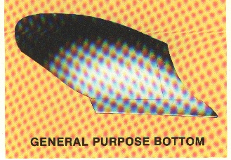
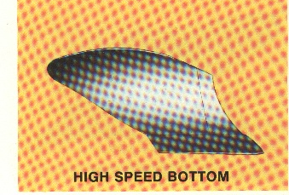
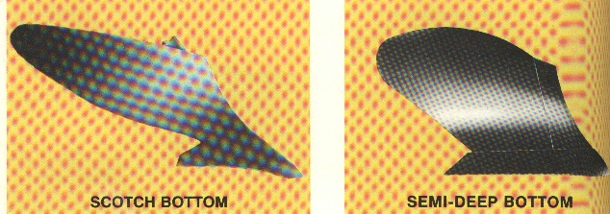
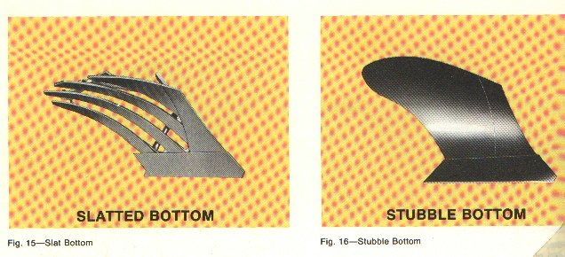
انواع صفحه بر گردان
نوع خاك
  سبك (استوانه ای بزرگ، بخشي از سطح جانبي استوانه)
  لوم (شبه استوانه ای)
  سنگین (نیم پیچیده ، کوتاه و کشیده)
  سنگین چسبنده (پیچیده ، کاملاً کوتاه و کشیده)
کاربرد
  همه کاره (General Purpose) با مقاومت پايين و انحناء كم
  در بالا
  کلشی Stubble) ) نسبتاً كم طول و عريض (ارتفاع بلند) با
  انحناء ناگهاني در انتها
  کلوخ شکن یا سخت خاک (Breaker)
  چمنزار Scotch (كشيده و كوتاه با پيچش تدريجي سطح)
    لايه شخم با كمترين شكستگي بطور كامل بر ميگردد
    مواد سبزينه را مدفون مي كند
  پر سرعت (High Speed)
  بلند ( برای شخم های عمیق)
  مشبک Slatted (شکافدار) دارای 50% سطح تماس موثر

Slide 32
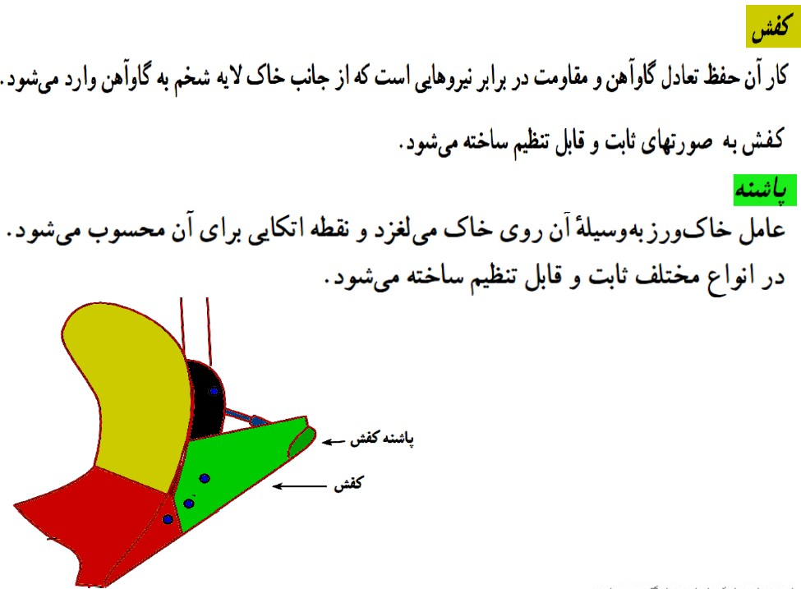
کفش Landside
قطعه مسطح فولادی بلند
اتصال به تنه از طریق غیر دائم
جذب نیرو های جانبی
کمک به پایداری گاوآهن در حالت سکون و کار
انواع
  مجهز به صفحه سایشی و دوطرفه
  بلند مجهز به پاشنه قابل تنظیم
  کفش قابل تنظیم
  کفش غلتان

Slide 33
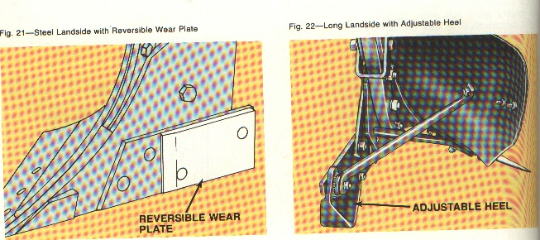
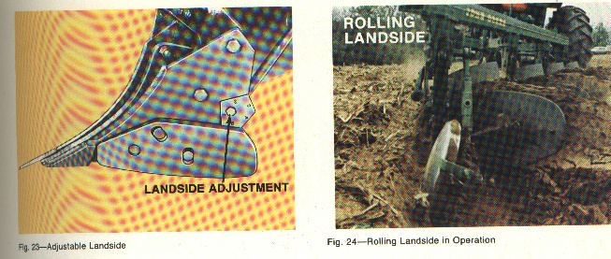

Slide 34
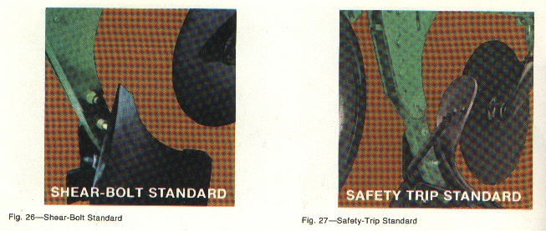
تنه و ساقه
ّ Frog & Standard
محل اتصال اجزاء مختلف خيش بهم
تنه از طريق ساقه به شاسي اصلي متصل مي گردد
تنه و ساقه ممكن است يكپارچه باشند

Slide 35
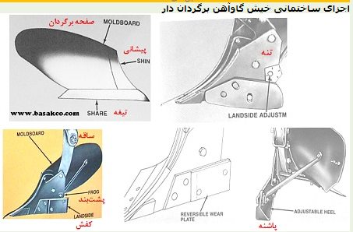

Slide 36
ضمائم گاوآهن
پیش بر Coulter
  برش عمودی دیواره شخم و کلش
  خرد کردن کلش برای جلو گیری از گرفتگی گاو آهن
انواع
  کاردی (برای خاک های سنگین و شنی
    به صورت مایل بسته میشود، نوک آن جلو تر و بالاتر از نوک تیغه)
  مدور ( خاک های معمولی)
    صاف (شرایط کلش کم)
    کنگره ای ( خاک سنگین و کلش زیاد)
    عاج دار (کلش زیاد)
  بشقابی ( کار توام پیش بر و پیش خیش )

Slide 37
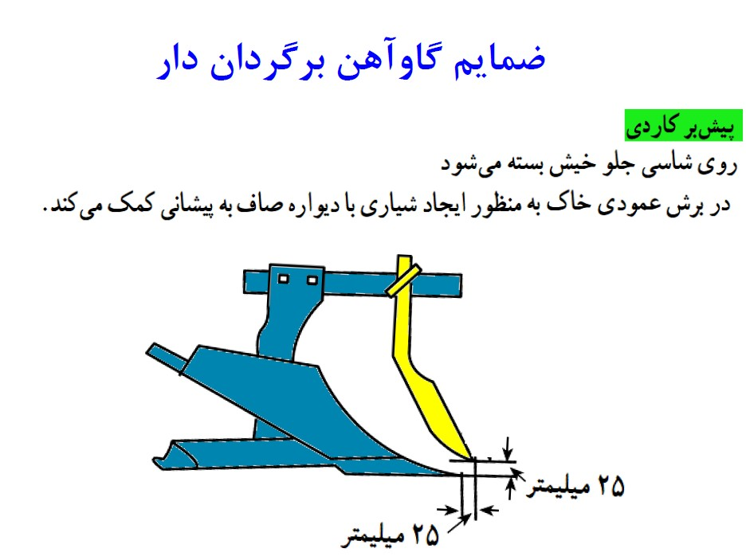

Slide 38
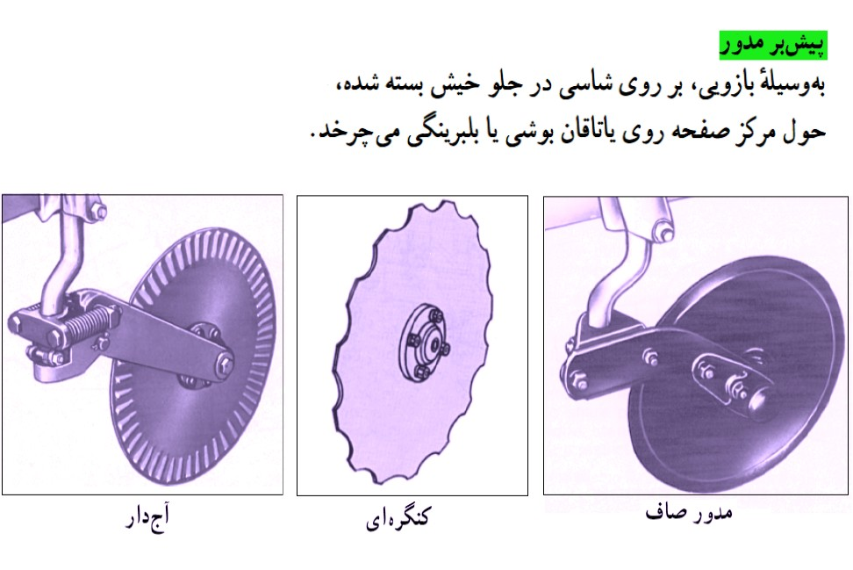

Slide 39
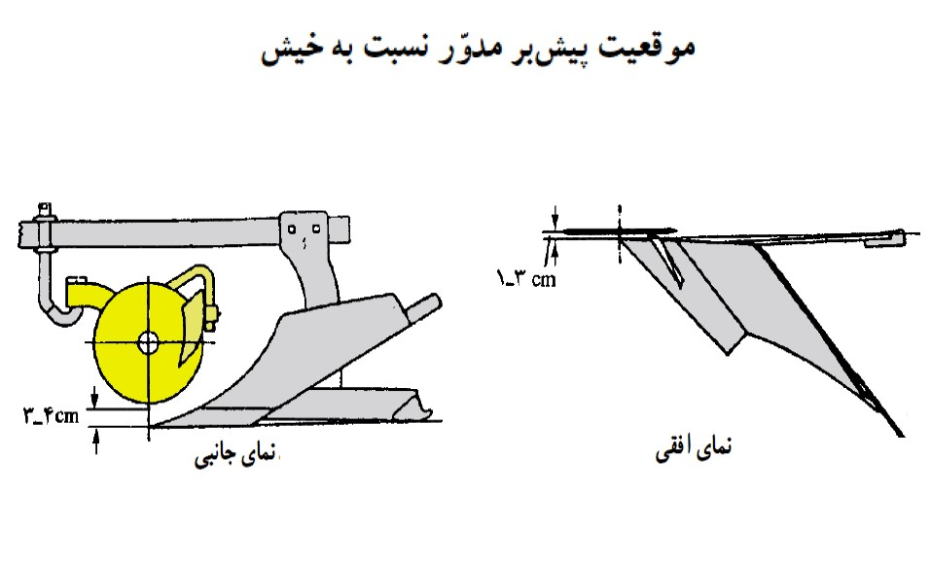

Slide 40
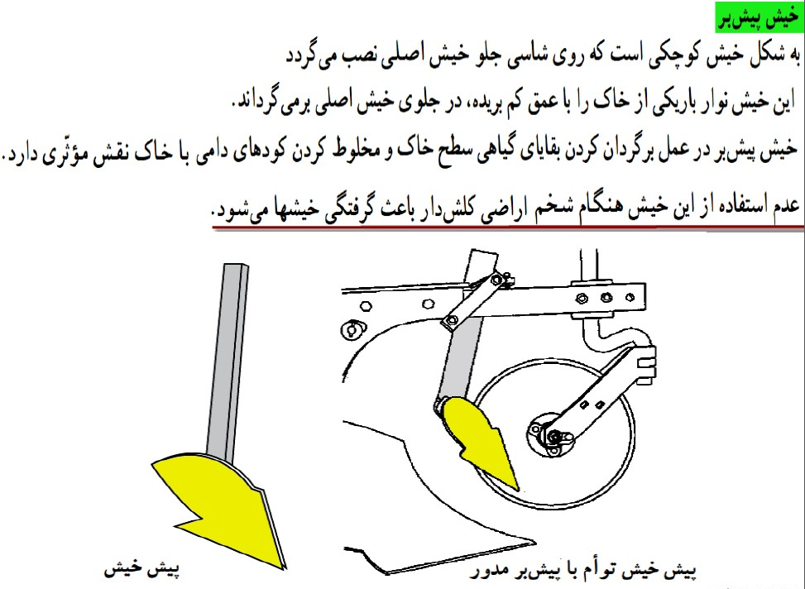

Slide 41
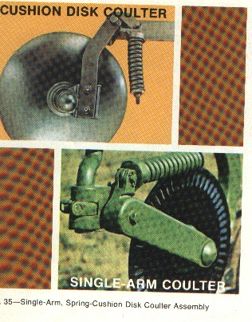
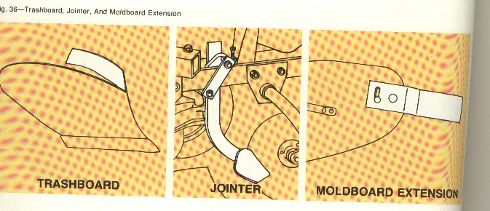
2- پیش خیش Jointer
خیش مینیاتوری در جلوی خیش اصلی
برای دفن مطمئن کلش
در نوع تیغه ای و بشقابی

Slide 42
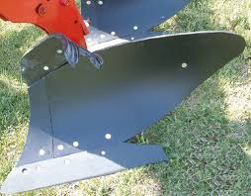
3- کلش بر گردان Trash Plate
برای بر گردان بهتر کلش
4- دنباله بر گردان Moldboard Extension
فشار برلایه خاک جهت جلو گیری از غلتش خاک بداخل شیار و دفن عمیق و مطمئن کلش

Slide 43
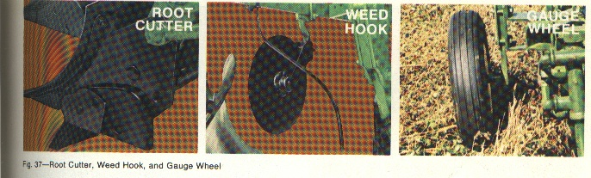
5- چنگک علف هرز (علف گیر) Weed Hook
  در اراضی با کلش و علف بلند
  خم کردن علف ها جهت دفن بهتر
6- ریشه بر Root Cutter
  تیغه کوچک متصل یه کفش جهت قطع کامل ریشه گیاهانی مثل یونجه

Slide 44
8- چرخ شیار عقب Rear Furrow Wheel
کمک به کفش
9- چرخ تثبیت عمق Gage Wheel
اراضی با تو پو گرافی زیاد
یکنواختی عمق شخم
خاک با مقاومت متغیر
در گاو آهن های سوار و نیمه سوار

Slide 45
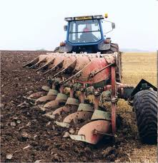

Slide 46
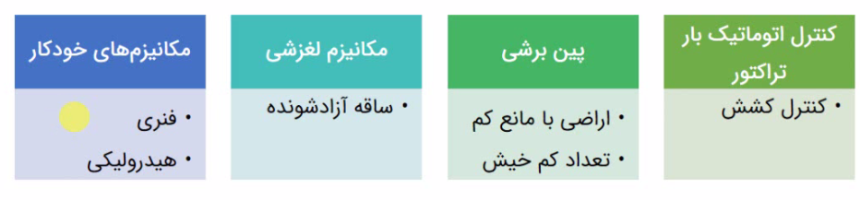
10- تجهیزات ایمنی در گاوآهن
کنترل اتوماتیک بار تراکتور
پین برشی Shear Pin
  اراضی با مانع کم، گاوآهن با تعدادخیش کم
مکانیزم لغزشی Spring Loaded Trip Beam
  ساقه آزاد شونده
  با حرکت به عقب مجدداً خیش مستقر می شود
مکانیزم های خودکار
  فنری
  هیدرولیکی
    استفاده از هیدرولیک تراکتور
    استفاده از انباره

Slide 47
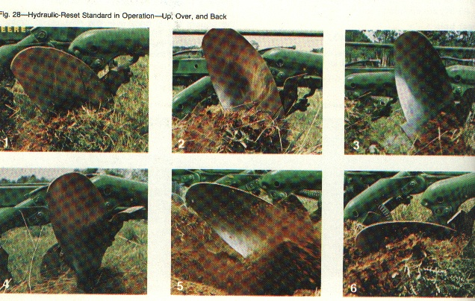
مکانیزم پین برشی در گاوآهن

Slide 48

مکانیزم خودکار فنری در گاوآهن

Slide 49


Slide 50
روش های انجام شخم (الگو های شخم)
سرزمینی (سيستماتيك) (حاشيه به اندازه نصف طول تراكتور و دنباله بند)
  از وسط (باز یا از هم)
  از کنار(بسته یا برهم)
گردشی (دورتا دور)
  گوشه قائمه
  گوشه باز
پیوسته
  فقط گاوآهن دوطرفه و ادوات غیر کنار ریز

Slide 51
شخم زدن برحسب شكل زمینی و توپوگرافی (دشت، تپه ماهور) و نوع گاو آهن به اشكال گوناگون می‌توان انجام داد.
معمول‌ترین الگوی شخم، روش معروف به سرزمینی است. در این روش ابتدا خطی را در سرزمین و ته زمین می‌كشند. این خط با شخم زدن با نوك خیش‌ها انجام می‌گیرد .پهنای سرزمین و ته زمین باید آنقدر باشد كه تراكتور روی آن به راحتی دور بزند.
این الگو را خود به دو روش وسط به كنار(بسته) یا كنار به وسط(باز) می‌توان اجرا نمود.

Slide 52


Slide 53

الگوی شخم سرزمینی و قطعه بندی به روش وسط به کنار

Slide 54


Slide 55


Slide 56


Slide 57

الگوی شخم با گاوآهن برگردان‌دار دو طرفه

Slide 58
آماده كردن گاوآهن برای كار
سه عامل مهم درچگونگی كار و تنظیمات گاو آهن بشرح زیرند:
تـراز بـودن گـاو آهن در هنگام اجرای شخم
سرعت حركت تراكتور و ماشین
تنظیم عمق كار
بخش 3: ماشینهای کشاورزی - فصل اول : خاک‌ورزی اولیه

